Slide 1



Desmos : la classe virtuelle
Service national
DOMAINE DE LA MATHÉMATIQUE,
DE LA SCIENCE ET TECHNOLOGIE
3 février 2021
CSS du Fer
monurl.ca/desmos03022021
Pour plus de détails : recitmst.qc.ca

Slide 2


Stéphanie Rioux
stephanie.rioux@recitmst.qc.ca
Lien vers la présentation Web : monurl.ca/desmos03022021
Site du RÉCIT MST : recitmst.qc.ca

Slide 3
Plan de la rencontre
Pour mieux vous connaître…
Pourquoi Desmos?
Expériences élève
Le tableau de bord de l’enseignant.e
L’espace enseignant
Création d’activités
La calculatrice graphique
Partage de ressources

Slide 4
Où en êtes-vous avec Desmos ?
C’est quoi Desmos?
Ça m’intrigue… mais je n’ai pas encore osé!
Je connais la calculatrice graphique
Je l’utilise… mais pas à son plein potentiel!
Desmos et moi… c’est l’amour fou!
Notes:
https://jamboard.google.com/d/1frbU81Eol60HOtD2LcyV-pA1mKZ5KZWaDIFvSN8X-jE/viewer?f=0

Slide 5

L’usage pédagogique des technologies… Pourquoi?
Notes:
https://jamboard.google.com/d/1frbU81Eol60HOtD2LcyV-pA1mKZ5KZWaDIFvSN8X-jE/viewer?f=1
Donne du sens aux apprentissages;
Permet de diversifier les approches;
Permet la différenciation pédagogique;
Contribue à la mise en place d’un climat favorable aux apprentissages;
Permet de varier les modes d’expression, de représentation;
Permet de développer l’autonomie;
Permet de développer les compétences utiles au 21e siècle;
Appuie la démarche de résolution de problème, favorise la compréhension des concepts et processus, facilite la communication, augmente l’efficacité des élève dans la réalisation des tâches;
Permet d’explorer des situations plus complexes, de manipuler un grand nombre de données, de simuler et de faciliter des calculs fastidieux;
Permet d’évaluer autrement, de donner une rétroaction immédiate ou différente.

Slide 6
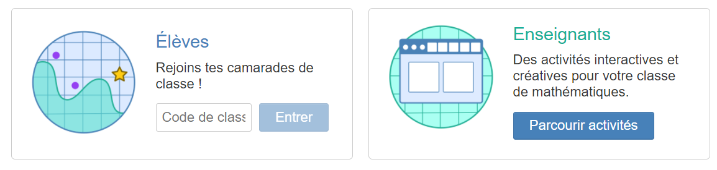

Les différentes façons de travailler avec Desmos
1) Classe virtuelle
student.desmos.com
teacher.desmos.com
2) Calculatrice graphique (desmos.com)
ou application pour appareils mobiles

Slide 7
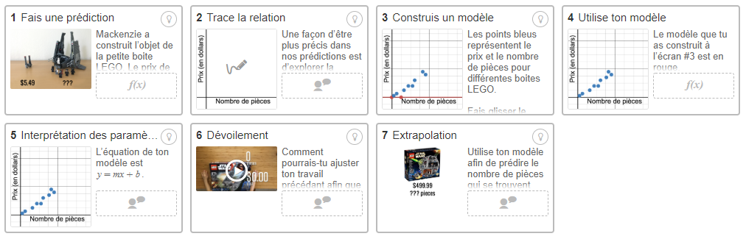
Expérience élève 1 - Le prix des boîtes LEGO
Séquence d’apprentissage dans Desmos
Notes:
En temps réel ou différé

Slide 8
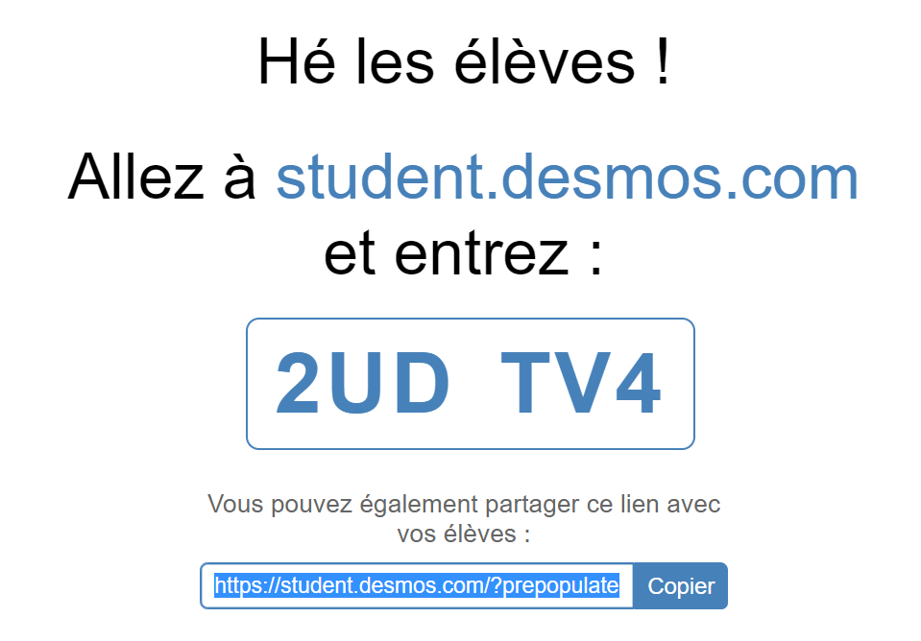
Expérience élève 1 - Le prix des boîtes LEGO
Séquence d’apprentissage dans Desmos

Slide 9
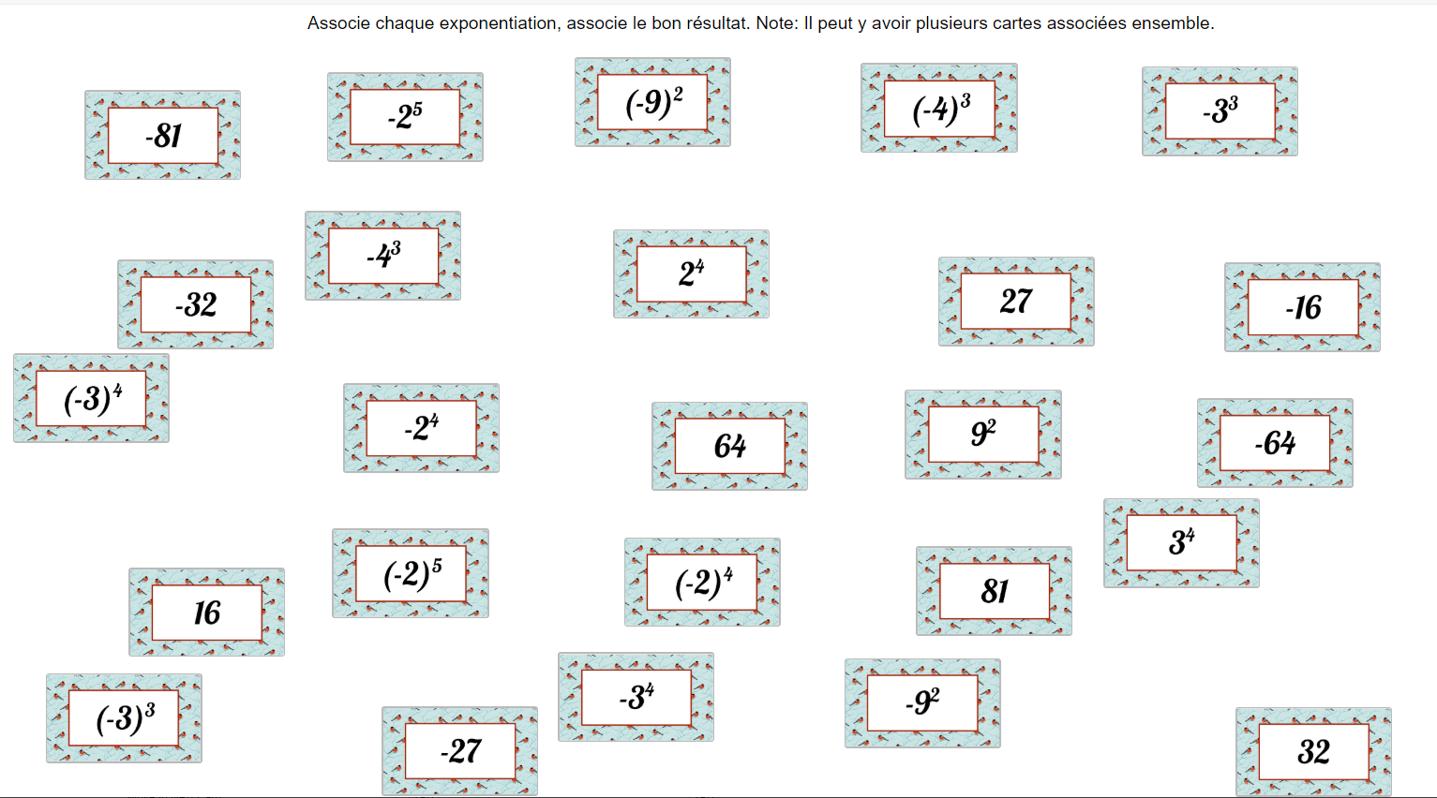
Expérience élève 2 - Exponentiation
L’arrangement de cartes de Desmos
Notes:
En temps réel ou différé

Slide 10
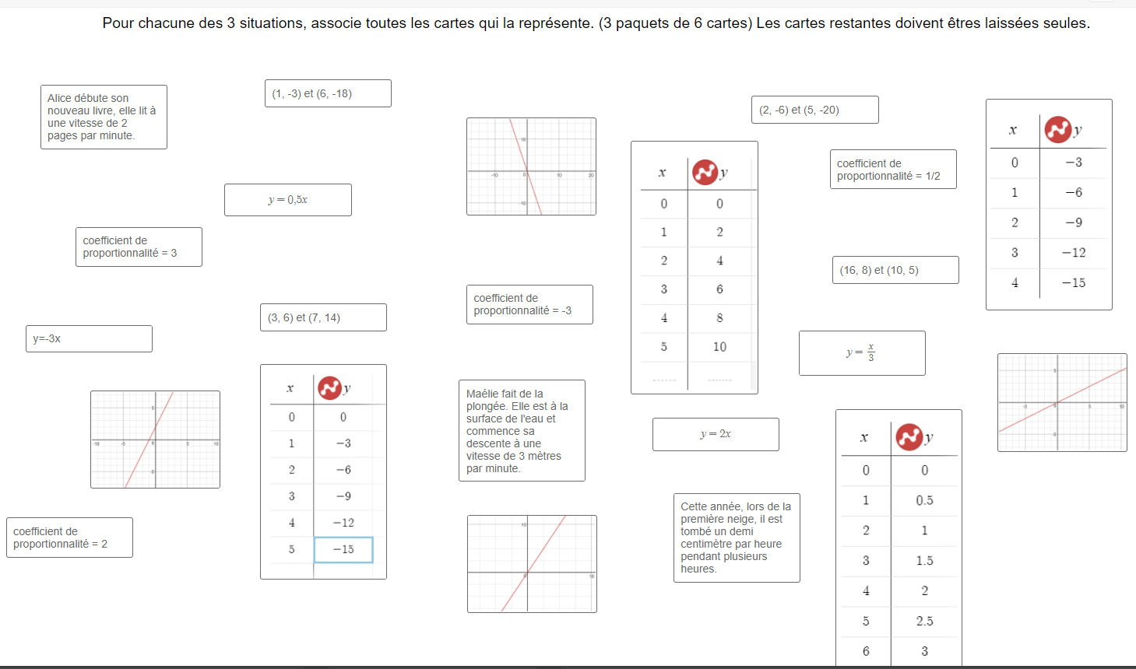
Expérience élève 3 - Proportionnalité
L’arrangement de cartes de Desmos
Notes:
En temps réel ou différé

Slide 11
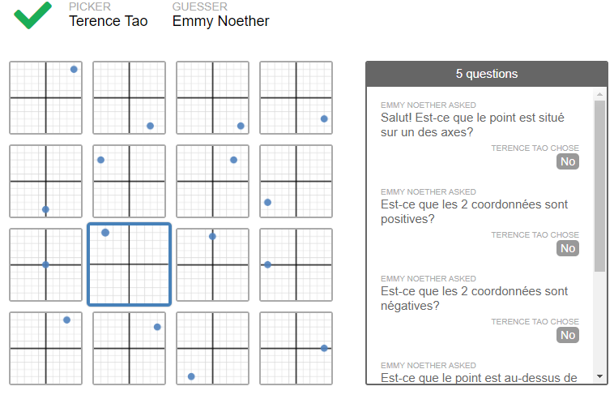
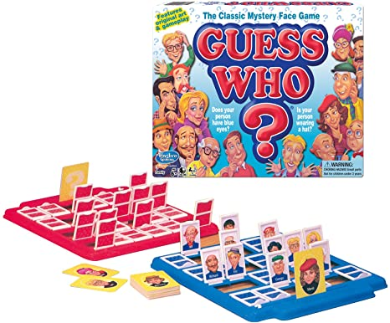
Expérience élève 4 - Les points
Le «Polygraph» de Desmos
Notes:
En temps réel seulement

Slide 12
Expérience élève 4 - Les points
Le «Polygraph» de Desmos
Vocabulaire à privilégier:
Plan cartésien, droite, gauche, haut, bas, dessus, dessous, origine, quadrant, axe, positif, négatif, coordonnées, valeur de x, valeur de y, abscisse, ordonnée, etc.
Passer la ronde de pratique (Skip the practice round)
Choisir une carte ou Poser une question (oui/non) à votre partenaire

Slide 13
Liens des activités présentées
Séquence d’apprentissage sur les Legos
Arrangement de cartes sur l’exponentiation
Arrangement de cartes sur les situations de proportionnalités
«Polygraph» sur le plan cartésien

Slide 14
L’interface de l’espace enseignant
teacher.desmos.com

Slide 15
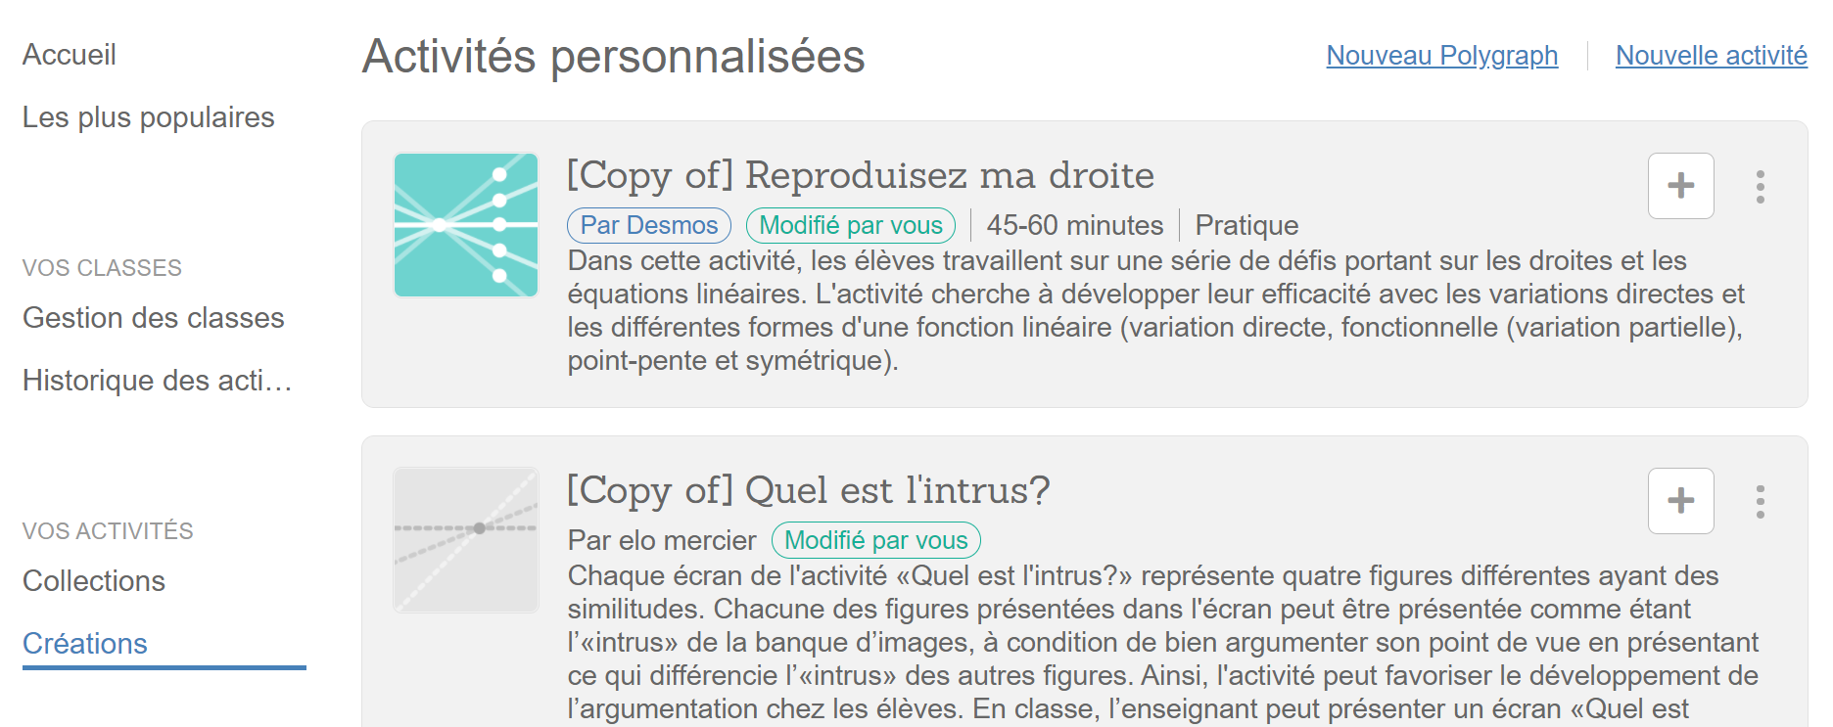
L’outil de création de l’espace enseignant
teacher.desmos.com

Slide 16
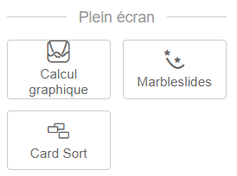
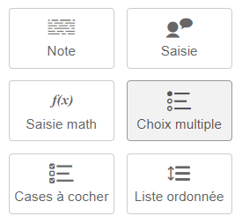
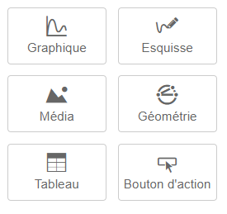
Les outils de création universels

Slide 17
Les outils de création spécifiques à la mathématique

Slide 18
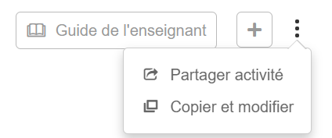
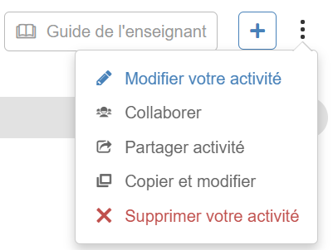
Modifier une activité existante

Slide 19
Où trouver des idées, des activités ou du support ?
teacher.desmos.com (FR)
desmosfr.ca
Groupe FB «Pédagogues Desmos»
Groupe FB «Les maths autrement»
lesmathsautrement.ca

Slide 20

Programmation CL
Collection Introduction à CL
Webinaires CL de Desmos
Documentation CL

Slide 21
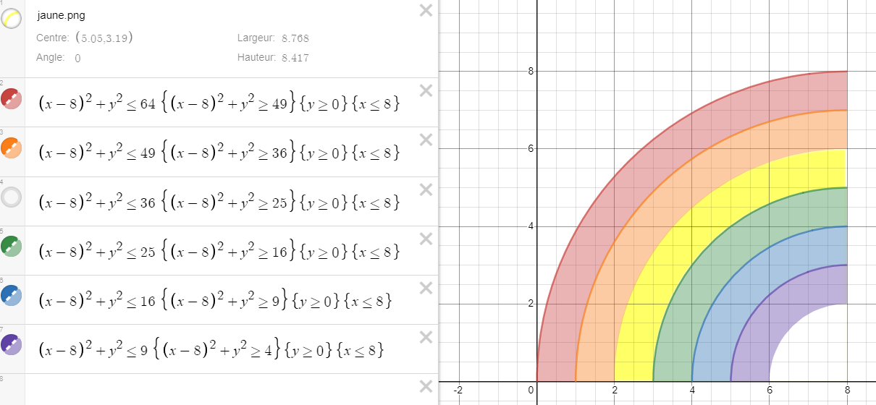
Les possibilités avec la calculatrice graphique
Lien vers l’arc-en-ciel
Notes:
Lien avec l’arc-en-ciel : https://www.desmos.com/calculator/nbuaiiwpyq

Slide 22
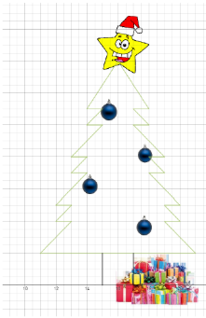
Les possibilités avec la calculatrice graphique
Lien vers le sapin
Notes:
Lien vers le sapin : https://www.desmos.com/calculator/e13c43a9pv?fbclid=IwAR3mbDIMykE0tJL58QjVjGUKCQjvGHjrAilcd2kIzi4UEg4EE1KZIZHqKas

Slide 23
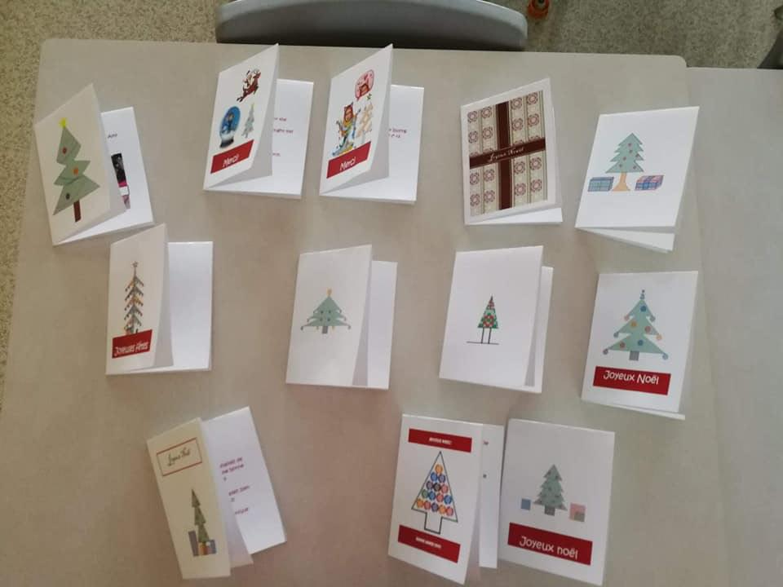
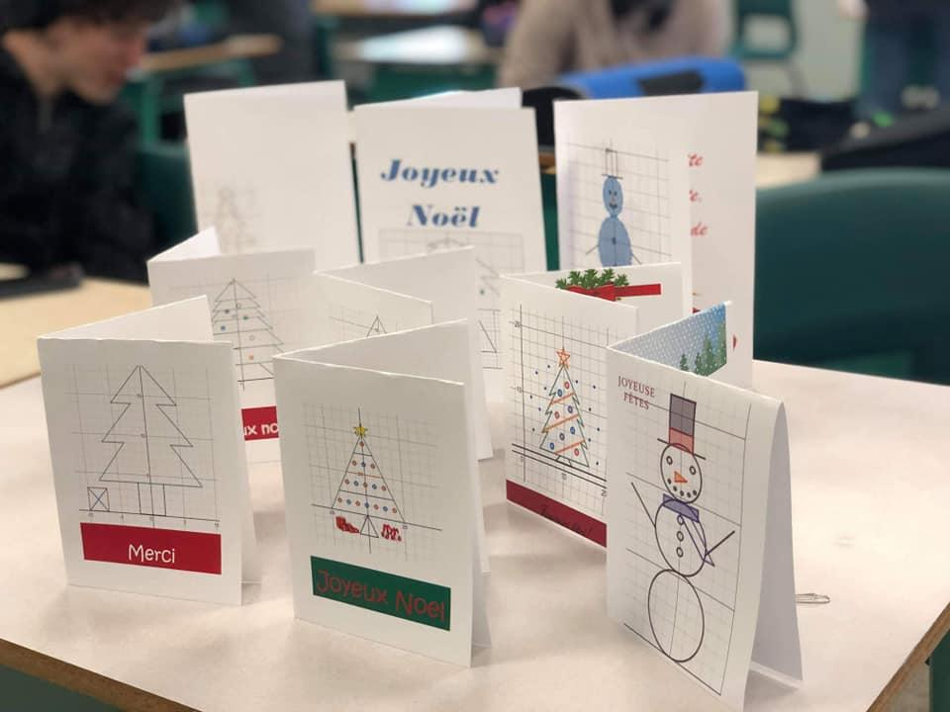
Les possibilités avec la calculatrice graphique
Réalisations d’élèves partagées sur
‘’Les maths autrement’’

Slide 24
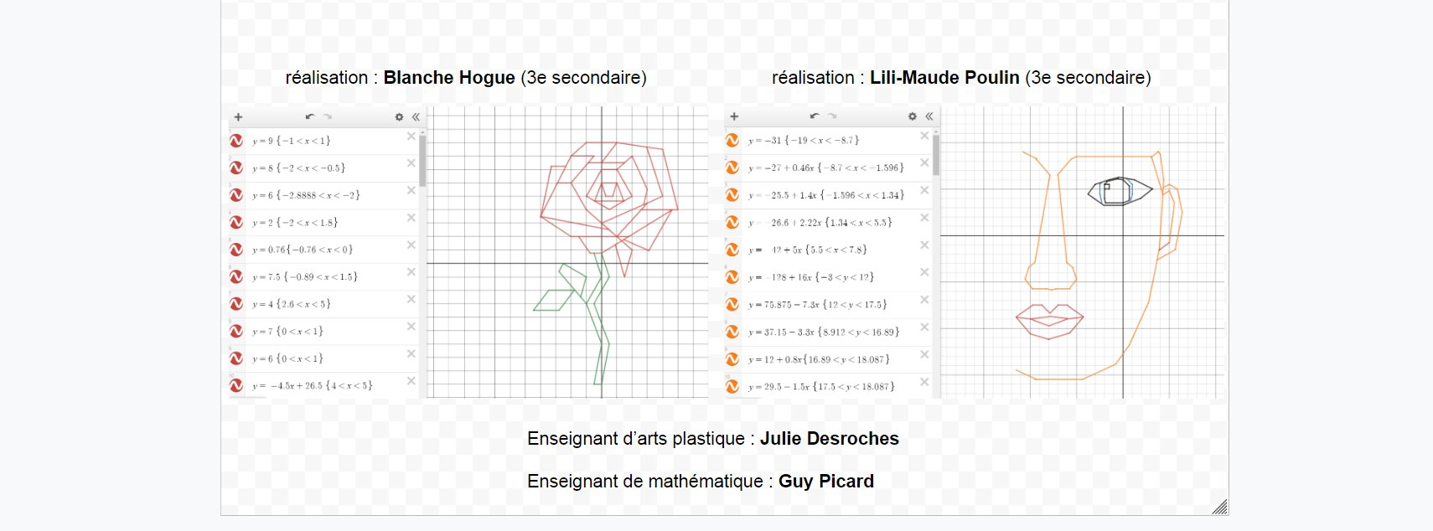
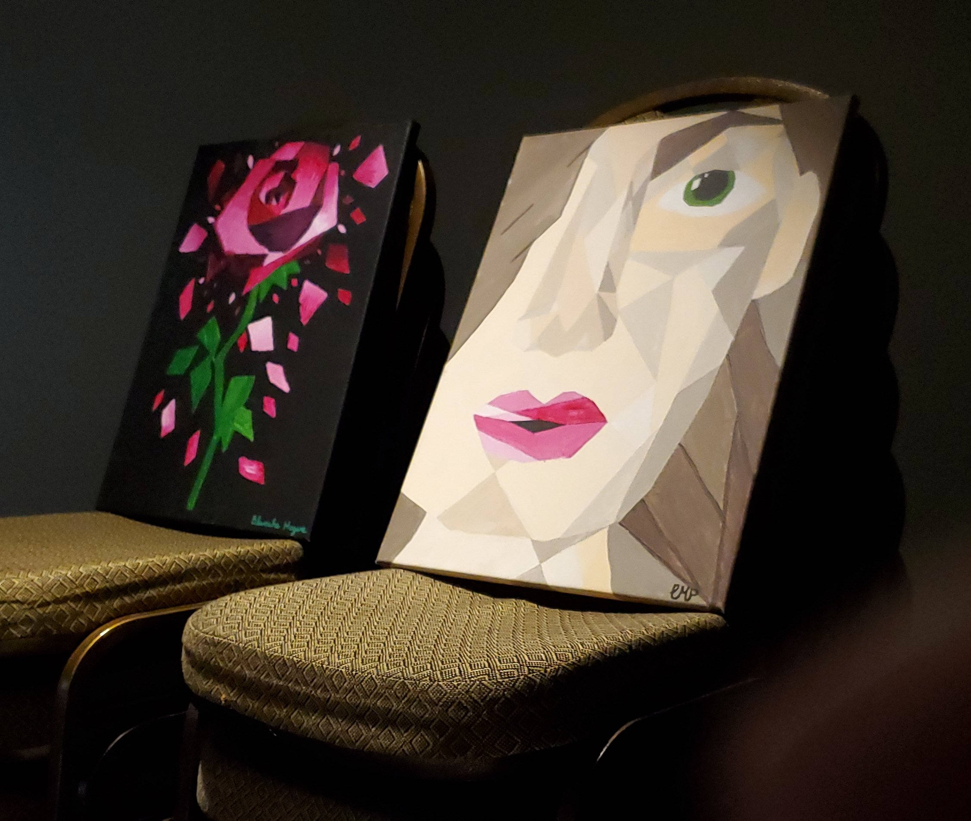
Les possibilités avec la calculatrice graphique
Réalisations d’élèves partagées sur
‘’Les maths autrement’’

Slide 25
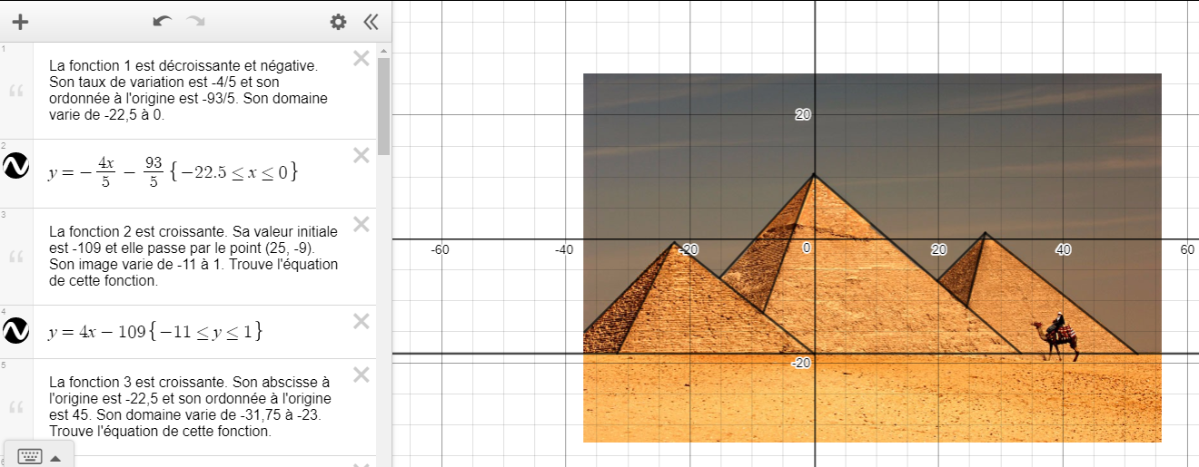
Les possibilités avec la calculatrice graphique
Les propriétés des fonctions
Fichier de départ et Corrigé
Notes:
Fichier de départ : https://www.desmos.com/calculator/knxqqpkclw?fbclid=IwAR0BCbKhhO3SX9OoFGtb2N99ZTfkXCyNGHnRYh4n2il-g76liXMiqrfrnVY
Corrigé : https://www.desmos.com/calculator/vhe7t01apo

Slide 26
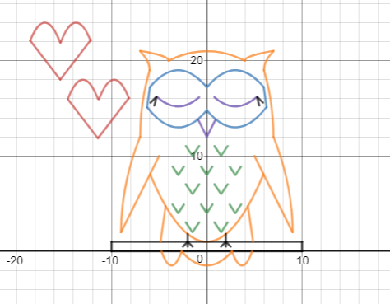
Projets de dessins avec Desmos
(partagés sur ‘’Les maths autrement’’)
Exemple 1
Exemple 2
Exemple 3
Exemple 4
Exemple 5
Réalisations d’élèves partagées sur
‘’Les maths autrement’’
Notes:
Exemple 1 : https://drive.google.com/file/d/14w5Vd1Qv14_YsFNfqk1on7_4AqztoZkj/view?usp=sharing

Slide 27


« Mains sur les touches »
Aller à www.desmos.com
Cliquer sur
Créer un compte
Cliquer sur ce lien
DÉFIS: pour améliorer vos compétences avec la calculatrice Desmos
Notes:
Défis : https://docs.google.com/document/d/1L23R0CGsE-sLqJ1ckXjrBK3MmOMAfaIGuyVcXDQ3jUg/edit?usp=sharing

Slide 28
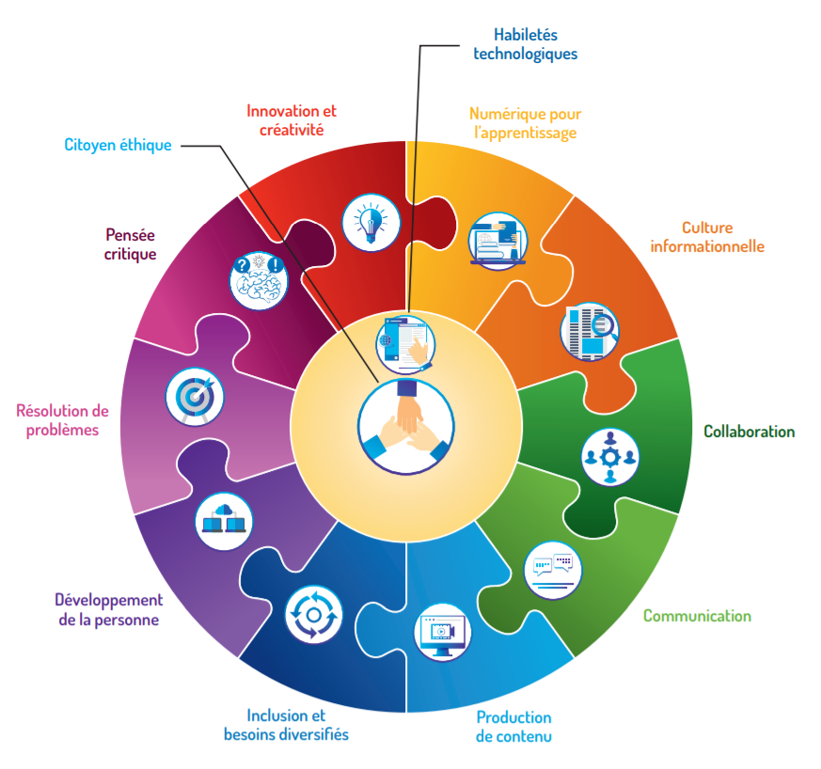
Cadre de référence de la compétence numérique
MEQ - Avril 2019
Notes:
https://jamboard.google.com/d/1frbU81Eol60HOtD2LcyV-pA1mKZ5KZWaDIFvSN8X-jE/viewer?f=2

Slide 29
Référentiel d’intervention en mathématique
MEQ - Février 2020
Deux fondements de l’enseignement-apprentissage de la mathématique:
Donner du sens à la mathématique en s’appuyant sur la compréhension des concepts et des processus mathématiques
Recourir à la résolution de problèmes selon différentes intentions
Condition essentielle à l’actualisation des fondements de l’enseignement-apprentissage de la mathématique:
Favoriser l’engagement cognitif et la participation active de l’élève dans l’activité mathématique
  L’élève raisonne (réfléchir, justifier, prouver, etc.)
  L’élève communique (verbaliser, échanger et discuter avec les pairs, utiliser le vocabulaire approprié, utiliser des modes de représentation variées et du matériel de manipulation, etc.)

Slide 30
Ressources supplémentaires
Autoformation « Premiers pas avec Desmos » du Campus RÉCIT
Tutoriels du RÉCIT MST
Webinaire sur la calculatrice graphique
Webinaire sur la classe virtuelle
Webinaire sur la création d’activités pour la classe virtuelle
Guide Genially : Tout sur Desmos

Slide 31

MERCI !
Questions?
stephanie.rioux@recitmst.qc.ca
equipe@recitmst.qc.ca
Page Facebook
Twitter
Chaîne Youtube
Ces formations du RÉCIT sont mises à disposition, sauf exception, selon les termes de la licence Licence Creative Commons Attribution - Pas d’Utilisation Commerciale - Partage dans les Mêmes Conditions 4.0 International.

